Slide 1
Batch #26
Intermediete Data Analysis
Adam Maulana
Resertifikasi ke 2

Slide 2
Introduction
Dalam industri e-commerce, terutama di perusahaan retail, data lebih dari sekadar angka. Data adalah kunci untuk memahami dinamika yang terjadi di balik setiap transaksi. Dengan menganalisis ribuan produk, ratusan ribu transaksi, dan jutaan pelanggan, kita dapat menemukan pola yang mendasari dan memanfaatkannya untuk mengambil keputusan bisnis yang lebih tepat. Dari produk terlaris, tren musiman, hingga pelanggan setia, semua dapat diungkap melalui analisis data yang mendalam.

Slide 3
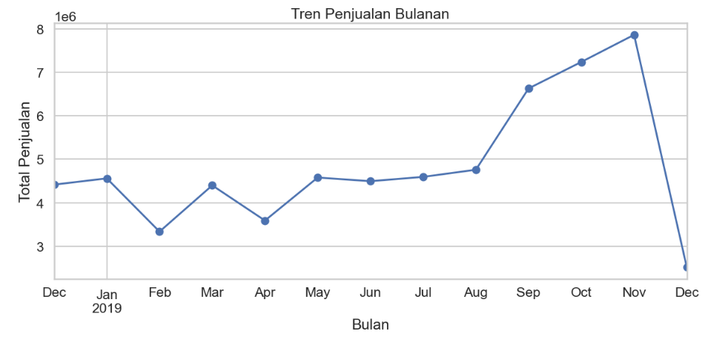

Tren Penjualan Bulanan
Tren penjualan selama tahun 2019 menunjukkan beberapa pergerakan yang signifikan:
Penjualan cenderung stabil dari Januari hingga Agustus.
Terjadi lonjakan yang cukup besar mulai bulan September, dengan puncak pada bulan November.
Di bulan Desember, terjadi penurunan yang tajam, Hal ini disebabkan oleh data untuk bulan Desember yang hanya tersedia hingga tanggal 9, sehingga data tersebut belum lengkap.

Slide 4
Tren Penjualan Bulanan
Rekomendasi :
Meningkatkan Penjualan di Bulan Sepi:
Rancang promosi atau strategi pemasaran untuk menjaga stabilitas penjualan sepanjang tahun, terutama di bulan-bulan sepi seperti Januari hingga Oktober.
Strategi Pengelolaan Stok:
Persiapkan stok lebih baik menjelang lonjakan penjualan di November dan Desember untuk menghindari kehabisan produk.
Penguatan Loyalitas Pelanggan:
Fokus pada membangun loyalitas pelanggan setelah promosi untuk mempertahankan dan meningkatkan penjualan di luar periode puncak.

Slide 5
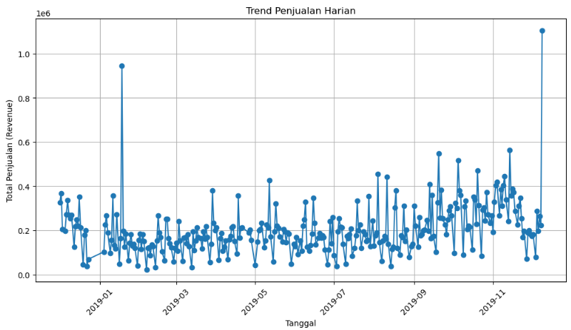
Tren Penjualan Harian
Analisis Tren:
Secara umum, tren penjualan terlihat berfluktuasi dengan beberapa puncak penjualan pada waktu tertentu.
Terlihat adanya beberapa lonjakan signifikan, kemungkinan terkait dengan promosi atau kampanye tertentu.
Setelah beberapa lonjakan, tren terlihat cenderung kembali menurun ke level yang lebih stabil.
Secara keseluruhan, tren penjualan tidak menunjukkan peningkatan atau penurunan yang konsisten, melainkan cenderung fluktuatif.

Slide 6
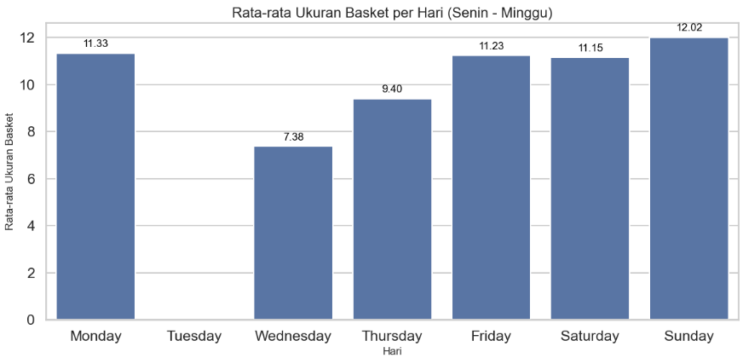
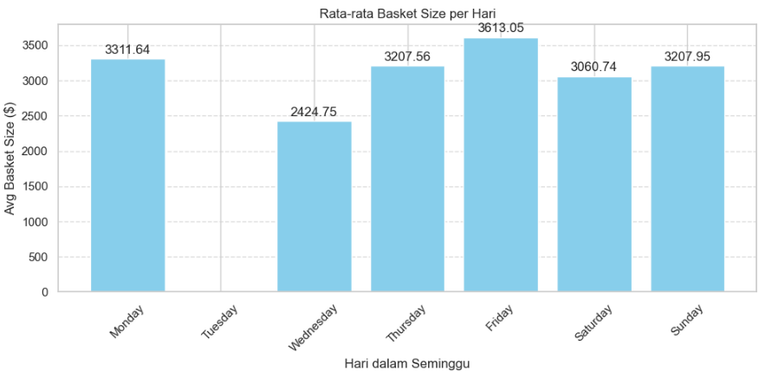
Rata-rata Ukuran Basket Perhari Senin-Minggu
Pola Konsisten di Hari Kerja
Selain Rabu, hari kerja cenderung memiliki basket size tinggi (Senin, Kamis, dan Jumat di atas $3,200).
Indikasi bahwa pengguna aktif belanja saat weekday, khususnya awal dan akhir minggu.
Akhir Pekan Tetap Stabil
Sabtu dan Minggu memiliki basket size sedang ($3,060.74 dan $3,207.95), menunjukkan tetap ada aktivitas belanja yang signifikan saat weekend.

Slide 7
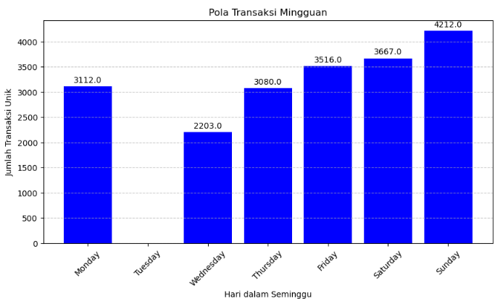
Pola Transaksi Mingguan
Insight:
Dari grafik Pola Transaksi Mingguan, terlihat bahwa jumlah transaksi meningkat secara bertahap dari hari Senin hingga Minggu.
Hari Minggu mencatatkan jumlah transaksi tertinggi dengan 4212 transaksi, sementara Rabu mencatatkan jumlah transaksi terendah dengan 2203 transaksi.
Hari Senin hingga Sabtu menunjukkan kecenderungan pola transaksi yang cukup konsisten, dengan sedikit peningkatan pada hari-hari tertentu (misalnya Jumat dan Sabtu).

Slide 8
Pola Transaksi Mingguan
Rekomendasi :
Analisis Pola Konsisten pada Hari Lain:
Manfaatkan pola stabil untuk meningkatkan retensi pelanggan melalui pemasaran personal, seperti rewards atau penawaran eksklusif bagi pelanggan setia.
Optimalkan Transaksi di Akhir Pekan:
Perkuat strategi pemasaran akhir pekan dengan promosi spesial atau meningkatkan kapasitas layanan untuk menangani lonjakan transaksi.
Fokus pada Hari Rabu:
Lakukan kampanye promosi atau diskon untuk menarik lebih banyak transaksi di hari Rabu.

Slide 9
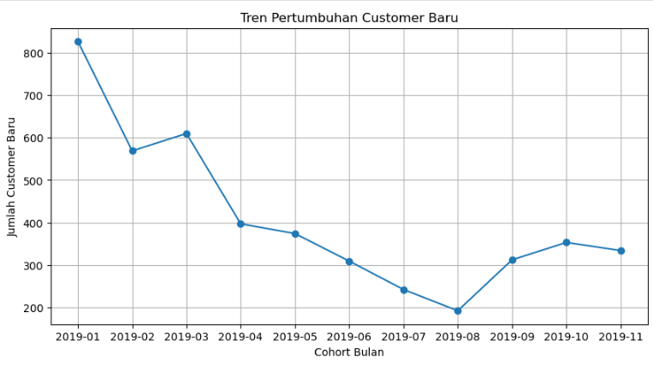
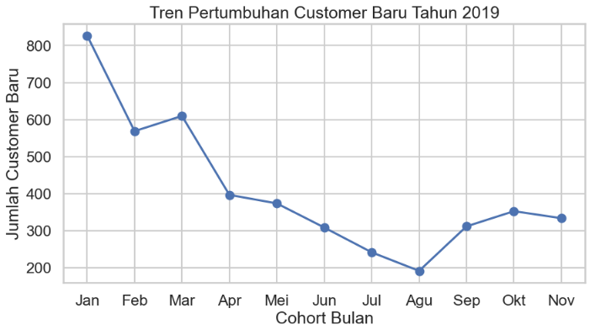
Tren Pertumbuhan Customer Baru
Insight:
Penurunan Awal Tahun:
Penurunan signifikan jumlah customer baru pada Februari-Mei, menunjukkan faktor eksternal atau penurunan minat.
Pemulihan Pertengahan Tahun: Peningkatan stabil customer baru pada Juni-Agustus, mencerminkan efektivitas strategi yang diterapkan.
Stabilitas Akhir Tahun: Jumlah customer baru stabil pada September-November, dengan potensi pertumbuhan lebih lanjut menjelang November.

Slide 10
Tren Pertumbuhan Customer Baru
Rekomendasi:
Replikasi Pendekatan Januari 2019
Telusuri strategi dan fitur sukses di Januari 2019, dan terapkan kembali elemen yang berhasil.
Manfaatkan Pertumbuhan Pertengahan Tahun Evaluasi dan perkuat strategi yang berhasil pada Juni-Agustus, dan terapkan secara konsisten sepanjang tahun. Perbaiki pengalaman onboarding agar pengguna baru lebih cepat memahami manfaat produk.
Optimalkan Strategi Akhir Tahun: Gunakan momentum dari September-November untuk memperkenalkan program loyalitas atau promosi yang dapat meningkatkan pelanggan baru, serta evaluasi kembali sumber iklan yang digunakan untuk menarik pengguna berkualitas.

Slide 11
Super Popular Products: July 2019 vs November 2019
Produk "Super Popular" adalah produk terbaik dan paling diminati oleh pelanggan, baik dari sisi kuantitas pembelian maupun nilai penjualannya.
July & November
July 2019
Ada 201 produk yang termasuk dalam kategori super populer baik di bulan Juli maupun November, menunjukkan bahwa produk tersebut konsisten diminati oleh pelanggan selama dua bulan tersebut.
November 2019
Di Juli 2019, ada 371 produk yang sangat populer, tetapi tidak muncul di November 2019.
Sebaliknya, di November 2019, ada 441 produk yang sangat populer, yang tidak ada di Juli 2019.
371
201
441
Hal ini bisa menunjukkan adanya tren musiman atau perubahan preferensi pelanggan dari bulan Juli ke November.

Slide 12
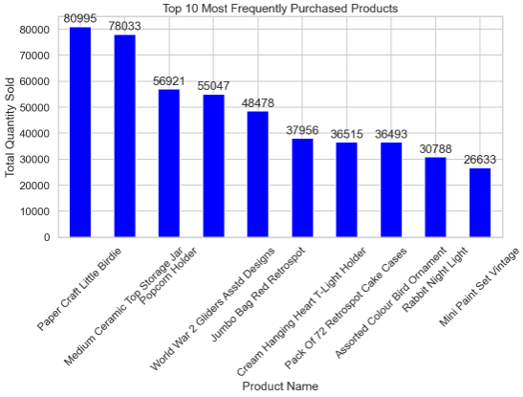
Top 10 Produk yang Paling Sering Dibeli
Produk yang paling banyak dibeli adalah:
Paper Craft Little Birdie (80,995 unit)
Medium Ceramic Top Storage Jar (78,033 unit)
Popcorn Holder (56,921 unit) dan seterusnya hingga Mini Paint Set Vintage.
Produk-produk yang bersifat dekoratif dan fungsional tampaknya lebih diminati oleh pelanggan. Hal ini dapat dijadikan fokus dalam pengembangan strategi pemasaran dan perencanaan pengadaan stok.

Slide 13
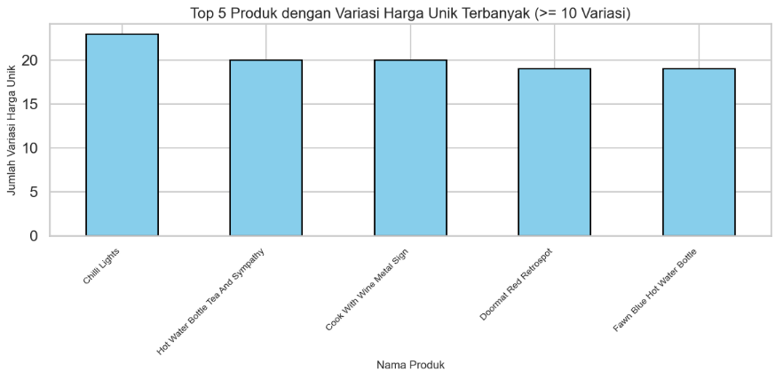
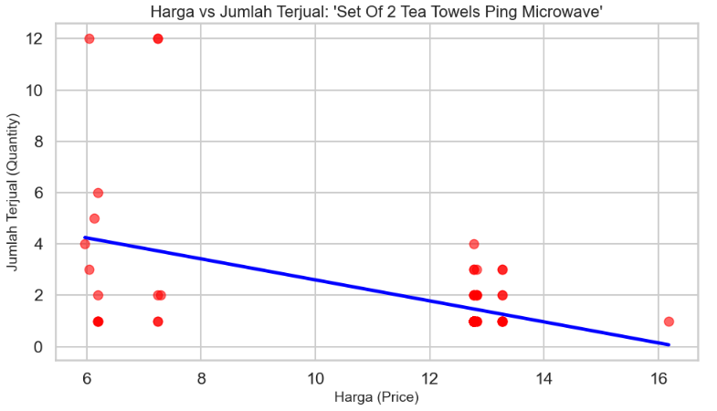
Price Elasticity
Konsumen sensitif terhadap harga – semakin mahal, semakin sedikit terjual.
Harga optimal berada di kisaran $6–7 untuk volume penjualan tertinggi.
Rekomendasi: Tetapkan harga di bawah $8 atau gunakan strategi diskon/promosi untuk harga tinggi.

Slide 14
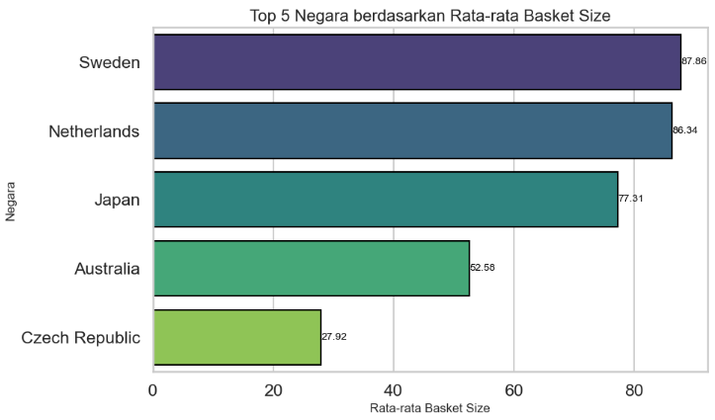
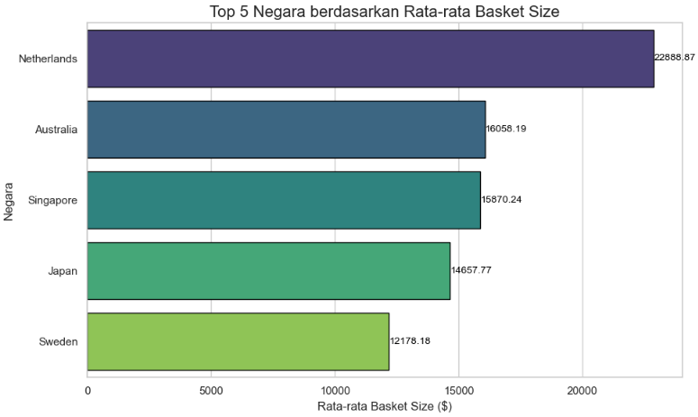
Top 5 Negara Berdasarkan Avg Basket Size
Netherlands Mendominasi Basket size tertinggi ($22,888.87), menandakan daya beli besar & fokus premium.
Australia & Singapore Peringkat 2 & 3 Basket size serupa ($16,058.19 & $15,870.24), cerminkan pasar matang & nilai transaksi tinggi.
Sweden & Japan Terendah
di Top 5 Basket size lebih rendah ($12,178.18 & $14,657.77), tetap penting namun perilaku belanja lebih konservatif.

Slide 15
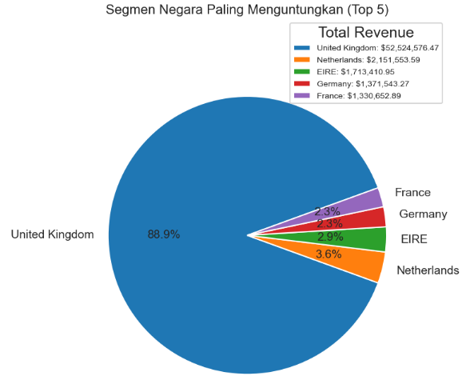
Top 5 Segmen Negara yang Paling Menguntungkan
Grafik menunjukkan bahwa United Kingdom menyumbang 88.9% dari total pendapatan, yang menandakan bahwa pasar Inggris sangat dominan dalam kontribusi terhadap pendapatan.
Negara lain yang berkontribusi meskipun lebih kecil adalah Netherlands (3.6%), EIRE (2.9%), Germany (2.3%), dan France (2.3%).

Slide 16
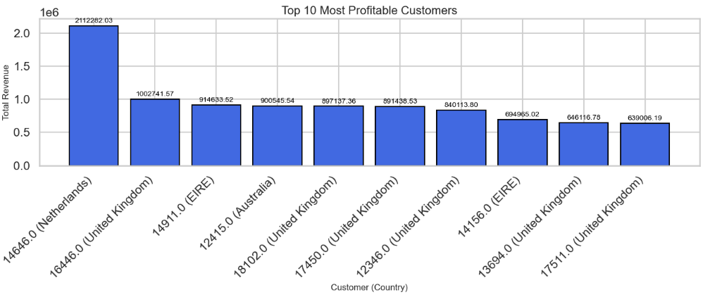
Top 10 Most Profitable Customers
Seperti yang terlihat pada grafik sebelumnya, negara yang memberikan kontribusi terbesar adalah United Kingdom, yang mana sebagian besar pelanggan berasal dari negara ini. Setelah itu, EIRE dan Netherlands juga menunjukkan kontribusi yang signifikan meskipun jumlahnya sedikit lebih kecil dibandingkan dengan United Kingdom.
Meskipun negara yang paling banyak berkontribusi adalah United Kingdom, terlihat bahwa pelanggan dengan Customer No 14646 (Netherlands) memberikan kontribusi terbesar, dengan total pendapatan yang jauh lebih tinggi dibandingkan pelanggan lainnya, yaitu mencapai $2,112,282.03.

Slide 17
Tabel Customer dari Negara Netherlands & UK
Customer Dari Netherlands
No | CustomerNo | Revenue
1 | 14646.0 | 2112282.03
2 | 12759.0 | 10370.70
3 | 12775.0 | 10229.43
4 | 12778.0 | 9084.33
5 | 12802.0 | 3605.02
6 | 12787.0 | 2723.08
7 | 12790.0 | 1983.08
8 | 12791.0 | 1166.40
9 | 12789.0 | 109.52
Top 9 Customer Dari UK
No | CustomerNo | Revenue
1 | 16446.0 | 1002741.57
2 | 18102.0 | 897137.36
3 | 17450.0 | 891438.53
4 | 12346.0 | 840113.80
5 | 13694.0 | 646116.78
6 | 17511.0 | 639006.19
7 | 14298.0 | 636167.17
8 | 16684.0 | 528587.34
9 | 16029.0 | 435532.14
Jumlah Transaksi Pada CustomerNo 14646 :
2064
Jumlah Pelanggan Pada Negara United Kingdom : 4305

Slide 18
Kesimpulan
Berdasarkan analisis, ditemukan bahwa United Kingdom menyumbang kontribusi terbesar terhadap pendapatan, dengan Netherlands menunjukkan potensi besar melalui pelanggan dengan pembelian besar. Penjualan menunjukkan pola musiman, dengan lonjakan pada bulan September-November, sementara Rabu memiliki transaksi terendah, yang bisa ditingkatkan dengan promosi.
Rekomendasi:
Fokus pada pemasaran di United Kingdom dan negara-negara berpotensi seperti Netherlands.
Manfaatkan tren penjualan musiman (seperti meningkatnya di Akhir Tahun) untuk merencanakan promosi dan pengelolaan stok lebih baik.
Optimalkan program loyalitas dan pengalaman onboarding untuk pelanggan baru agar pengguna baru lebih cepat memahami manfaat produk.

Slide 19
Thankyou

